Slide 1
리팩토링(Refactoring)
3조
오현아, 유기동, 손의종, 손세현, 이상민, 이현승

Slide 2
리팩토링(Refactoring)
리팩토링 이란? ( 목적)
리팩토링은 왜 해야 하나?
언제 리팩토링을 하는가?
Replace Temp with Query
Encapsulation Field

Slide 3
1. 리팩토링 이란?
 | 명사 | 동사
정의 | 겉으로 드러나는 기능은 그대로 둔 채 , 알아보기 쉽고 수정하기 간편하게 소프트웨어 내부를 수정하는 작업 | 리팩토링 기법을 연달아 적용해서 겉으로 드러나는 기능은 그대로 둔 채 소프트웨어 구조를 변경한다.
목적 | 소프트웨어를 보다 더 이해하기 쉽고 수정하기 쉽게 만드는 것이다. - 리팩토링을 수행하면 겉으로 드러나는 기능에 거의 또는 아예 영향을 주지 않은 채 소프트웨어의 각종 기능을 변경할 수 있다. | 리팩토링 하기전의 소프트웨어 기능은 리팩토링을 수행하고 나서도 그대로이며, 최종사용자나 다른 프로그래머는 그 소프트웨어에 변화가 있음을 눈치채지 못한다.

Slide 4
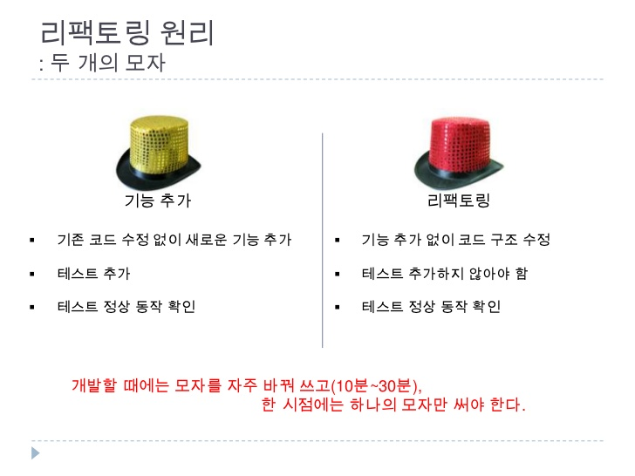

Slide 5
2.리팩토링은 왜 해야 하나?
1)소프트웨어 설계가 개선된다.
2)소프트웨어를 이해하기가 더 쉬워진다
3)버그를 찾기가 쉬워진다
4)프로그래밍 속도가 빨라진다.(장기적으로)

Slide 6
3. 언제 리팩토링을 하는가?
삼진규칙 – 같은 작업이 3번 중복되면 그때 리팩토링을 하라.
새 기능을 추가할 때 리팩토링을 하라.
버그를 수정할 때 리팩토링을 하라.
코드검토(code review)를 할 때 리팩토링을 하라

Slide 7
4. Replace Temp with Query 란? (임시변수를 메소드 호출로 전환)
어떤 수식의 결과값을 저장하기 위해서 임시변수를 사용하고 있다면 수식을 뽑아내서 메소드로 만들고, 임시변수를 참조하는 곳을 찾아 모두 메소드 호출로 바꾼다. 새로 만든 메소드는 다른 메소드에서도 사용될 수 있다.
임시변수를 질의 메소드(query method)로 바꿈

Slide 8
왜 Replace Temp with Query를 쓸까?
임시변수는 임시로 사용되고 특정 부분에서만 의미를 가지므로 문제가 된다.
임시변수는 자신이 속한 메소드 안에서만 인식되므로, 그 임시변수에 접근하려면 코드가 길어지게 마련인데 이럴 때 임시변수를 메소드 호출로 수정하면 클래스 안 모든 메소드가 임시변수에 사용될 정보에 접근할 수 있다. 이렇게 하면 클래스의 코드가 훨씬 깔끔해진다.
Replace Temp with Query는 Extract Method를 적용하기 전의 필수 단계이다.

Slide 9
Replace Temp with Query 방법
값이 한번만 대입되는 임시변수를 찾자.
값이 여러 번 대입되는 임시변수가 있으면 임시변수 분리 기법 실시를 고려하자.
임시변수를 final로 선언한다
컴파일을 실시한다.
이렇게 하여 임시변수에 값이 한번만 대입할 수 있다.
대입문의 우변을 빼내어 메소드로 만들자
처음에는 메소드를 private로 선언한다. 나중에 여러 곳에서도 사용하게 되면 접근 제한을 간단히 완화하면 된다.
추출된 메소드에 문제는 없는지 확인하자. 만약 객체 변경 등의 문제가 있다면 상태 변경 메소드와 값 반환 메소드를 분리 기법을 실시한다.
컴파일과 테스트를 실시한다.
임시변수를 대상으로 임시변수 내용 직접 삽입 기법을 실시한다.

Slide 10
Replace Temp with Query 예제
double getPrice() {
int basePrice = _quantity * _itemPrice;
double discountFactor;
if( basePrice > 1000 ) discountFactor = 0.95;
else discountFactor = 0.98;
return basePrice * discountFactor;
}
double getPrice() {
final int basePrice = _quantity * _itemPrice;
final double discountFactor;
if( basePrice > 1000 ) discountFactor = 0.95;
else discountFactor = 0.98;
return basePrice * discountFactor;
}

Slide 11
double getPrice() {
final int basePrice = bascPrice();
final double discountFactor;
if( basePrice > 1000 ) discountFactor = 0.95;
else discountFactor = 0.98;
return basePrice * discountFactor;
}
private int basePrice(){
return _quantity * _itemprice;
}
double getPrice() {
final int basePrice = bascPrice();
final double discountFactor;
if( basePrice > 1000 ) discountFactor = 0.95;
else discountFactor = 0.98;
return basePrice * discountFactor;
}

Slide 12
최종적인 getPrice 메소드의 모습 double getPrice() { return basePrice * discountFactor }
double getPrice() {
final double discountFactor;
if( basePrice > 1000 ) discountFactor = 0.95;
else discountFactor = 0.98;
return basePrice * discountFactor;
}
double getPrice() {
final double discountFactor = discountFactor( );
return basePrice * discountFactor;
}
Private double discountFactor (){
if( basePrice > 1000 ) discountFactor = 0.95;
else discountFactor = 0.98;
}

Slide 13

5. Encapsulate Field 란? (필드 캡슐화)
필드를 캡슐화시킨다는 개념
public한 필드를 private 으로 바꾸고, get(), set() 메소드를 이용하여 값을 설정하고 뽑아낸다.

Slide 14
Encapsulate Field 방법
캡슐화할 필드를 읽고 쓰기 위한 읽기 메소드와 쓰기 메소드를 작성한다.
클래스 외부에서 그 필드를 참조하는 모든 부분을 찾는다. 찾아낸 참조 부분이 값을 읽는 코드라면 그 참조 부분을 읽기 메소드 호출로 수정하고, 값을 변경하는 코드라면 쓰기 메소드 호출로 수정한다
하나씩 수정할 때마다 컴파일과 테스트를 실시한다.
필드를 참조하는 부분을 전부 수정했으면 그 필드의 선언 타입을 private로 수정한다.
컴파일과 테스트를 실시한다.

Slide 15
Encapsulation Field 예제
Before | After
public class NormalFieldClass { public String name; public static void main(String[] args){ NormalFieldClass example1 = new NormalFieldClass(); example1.name = "myName"; System.out.println ("My name is " + example1.name); } } | public class EncapsulatedFieldClass { private String name; public String getName() { return name; } public void setName(String newName){ name = newName; } public static void main(String[] args) { EncapsulatedFieldClass example1 = new EncapsulatedFieldClass(); example1.setName("myName"); System.out.println("My name is " + example1.getName()); } }

Slide 16
https://wikidocs.net/604
https://en.wikipedia.org/wiki/Field_encapsulation
https://wikidocs.net/604 : Replace Temp with Query http://wiki.netbeans.org/Refactoring#Encapsulate_Fields : Encapsulation Field
리팩토링 코드 품질을 개선하는 객체지향 사고법
– 마틴 파물저 지음

Slide 17
감사합니다

